Slide 1
БАШКОРТСТАН РЕСПУБЛИКАСЫ ЧАКМАГЫШ РАЙОНЫ
МУНИЦИПАЛЬ РАЙОНЫНЫҢ ИМӘНЛЕКУЛ АВЫЛЫ УРТА ТӨП
БЕЛЕМ БИРҮ МӘКТӘБЕ - МУНИЦИПАЛЬ ТӨП БЕЛЕМ БИРҮ УЧРЕЖДЕНИЕСЕ
“Туган ягым – яшел бишек”
Туган ягым! Кавказ кебек булмаса да, тауларың бар,
Каспий кебек булмаса да, суларың бар.
Тайга кебек булмаса да, урманың бар,
Мул уңышлар вәгъдә иткән кырларың бар.
Галиәскарова Лилия

Slide 2
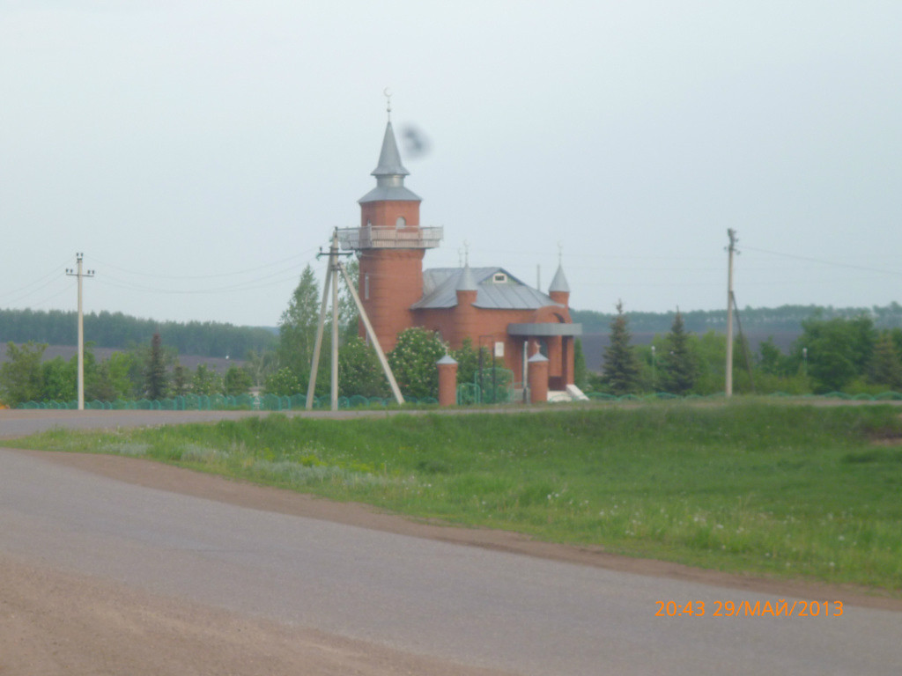
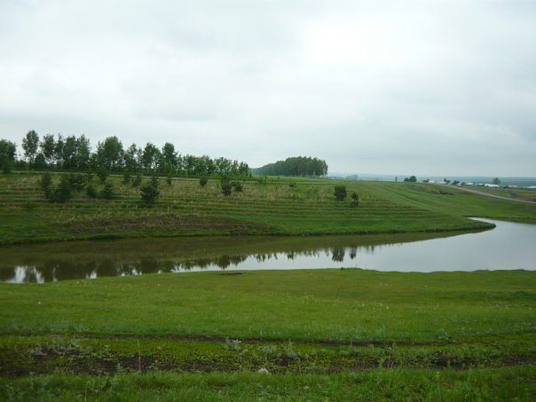
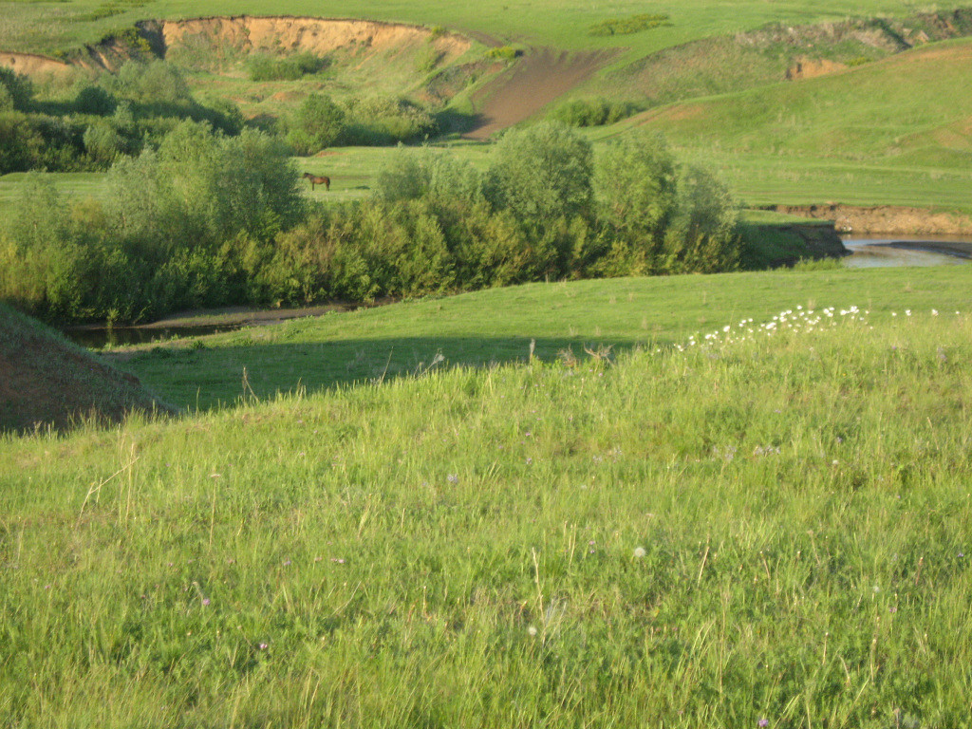
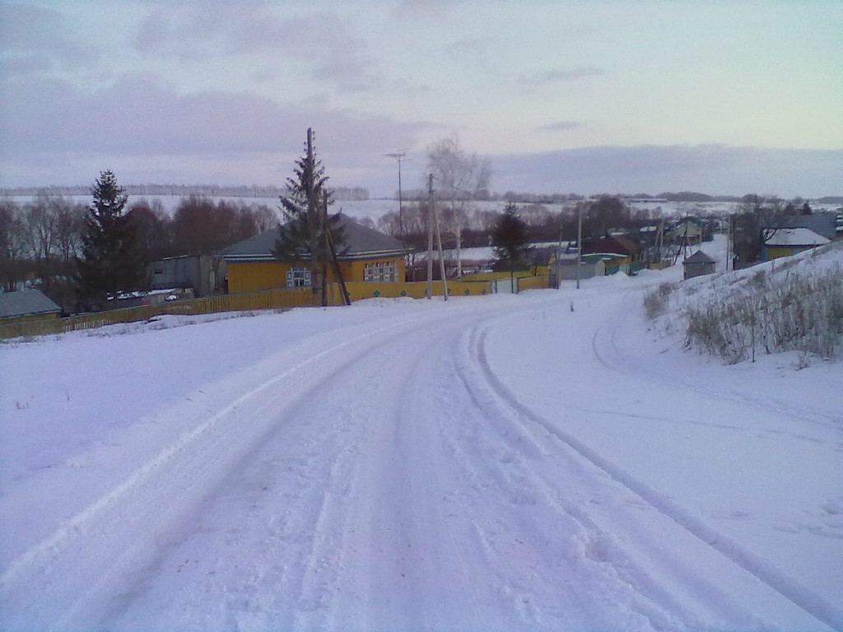

Slide 3
Бу фотоларда минем туган ягым - Югары Аташ авылы. Ул гүзәл Башкортстаныбызның Чакмагыш районында урнашкан. Безнең якның табигате матур, бай. Шагыйрьләргә илһам бирерлек гүзәл табигате, җырларда мактап җырларлык уңган халкы, бишек җырыдай моңлы челтерәгән чишмәләре, шаулап утырган алтын башаклы басулары белән дан тота авылым.
Таң әтәче кычкыра... тирә-юньне алтын нурларга төреп кояш чыга... кошлар сайрый ... ара-тирә көтүгә чыгучы мал-туар мөгерәгәне ишетелә... юл читендәге бәбкә үләннәрендә чык ялтырый... челтер-челтер чишмә ага... кызлар чишмәдән йөгерә-йөгерә су ташый... аландагы аллы-гөлле чәчәкләрдән нечкә билле бал кортлары бал җыя... көмеш айлы манарадан азан тавышы ишетелә... әнә, аргы очта чалгы кайрыйлар...
Җырларда җырлана, төшләргә кереп саташтыра, сагындыра торган туган як нәкъ шушындый була инде ул.
Чынлап та дөньяда матур җирләр күп, ләкин туган яктан да кадерлерәк җир юк.

Slide 4
2017 ел-экология елы дип игълан ителде. Мәктәптә дә, аеруча дәрестән тыш чараларда, табигатьне саклау турында бик күп чараларда катнашабыз, әдәби әсәрләр бик күп укыйбыз, төрле конференцияләр, диспут-дәресләр үткәрәбез. Табигатьне саклау турындагы экологик проблемалар элек-электән әдипләребез тарафыннан күп әсәрләрдә күтәрелгән. Әмма кеше барыбер үзенекен итә. Табигатьне пычрата, агулый һәм шулай итеп, аңлы рәвештә, юкка чыгара. Табигать-безнең яшәү чыганагыбыз.
Елдан-ел суларыбыз пычрана, очсыз-кырыйсыз урманнарыбыз бер мәгънәсезгә киселә, химия заводларының агулы газлары белән чиста һавабыз бозыла. Болар әле кешелек дөньясының табигатебезгә салган зыянының бер өлеше генә.

Slide 5
Без-киләчәк буын. Ә киләчәк буынның яшәеше табигать белән бәйле. Табигатьне, туган йортыбызны, зарарланудан без туктатмасак, ни булыр соң? Уйлавы да куркыныч. Берничә дистә елдан соң, бөтен тереклек көеп, чүл уртасында калмабызмы? Менә шул турыда, һичшиксез, һәрбер кешегә уйларга кирәк, минемчә. Адәм баласы иртәгә нәрсә буласы турында уйламаганга күрә, табигатькә карата шундый рәхимсез мөнәсәбәттә, минемчә.
Дуслар! Әйдәгез туган табигатебезне саклыйк! Һәрберебез, булдыра алганча, үзебездән өлеш кертик. Агачлар утыртыйк, яшеллекне саклыйк, тирә-ягыбызны чүп-чарлардан чистартыйк, күбрәк җәяү йөрик! Бер-беребезнең сүзләренә колак салып, изге эшләргә тотынсак, табигатебез дә безгә карата мәрхәмәтлерәк булыр иде. Өлкән, урта, яшь буын кешесеме без, барыбер.

Slide 6
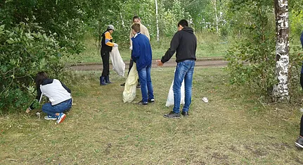
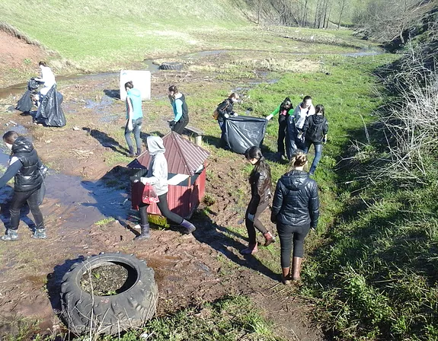
Туган йортыбыз безгә ничек кадерле булган кебек, табигатебезнең дә кадерен белеп яшик. Пычратмыйк, зарарламыйк, агуламыйк аны. Киресенчә, яшь буын яшәргән кебек матурайсын, чистарсын гүзәлләнгәннән гүзәлләнсен иде ул. Бер-беребезне туктатмасак, моңа ирешә алмаячакбыз. Шуңа күрә уйланыйк һәм саклыйк!

Slide 7
